Slide 1
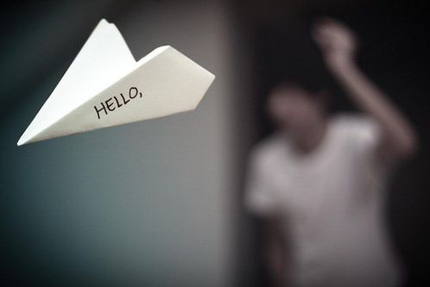

童年的纸飞机
主讲教师：初彦宇

Slide 2

zuotian9652

Slide 3
前端连接你我
，程序贯通世界
，实力成就自我
，智慧创造财富
，未来由我们创造
，爱拼才会赢。
----至程序猿

Slide 4
文字内容
飞机纸
展现层
输入触发
折叠起飞
交互层

